Slide 1
ASP.NET CORE – Web API

Slide 2
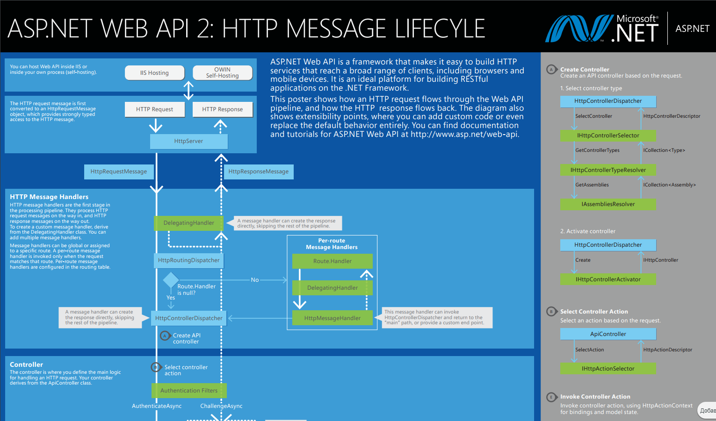

Web API fundamentals

Slide 3
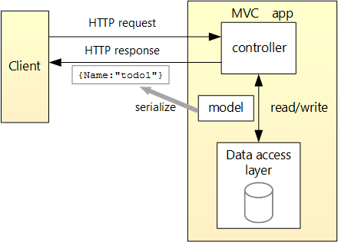
Web API architecture

Slide 4
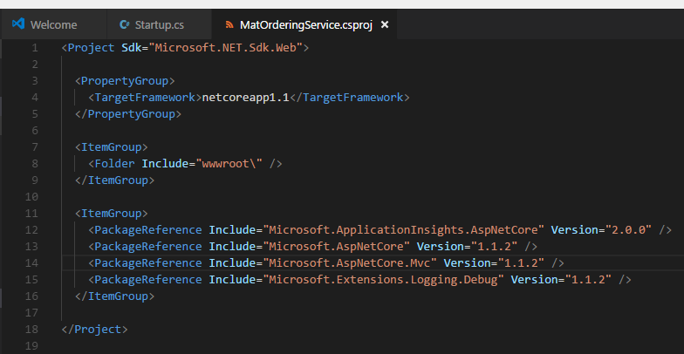
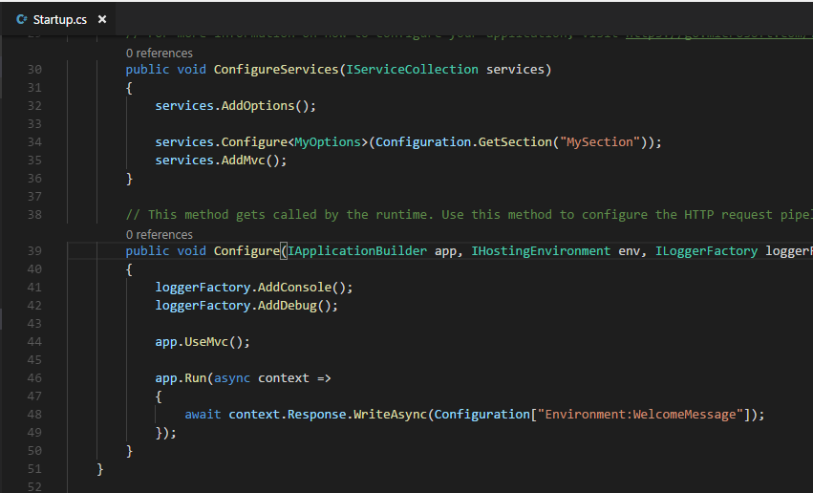
Setup the project for Web API

Slide 5
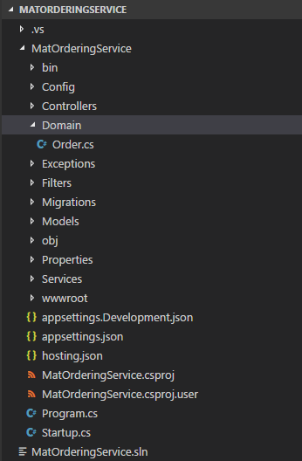
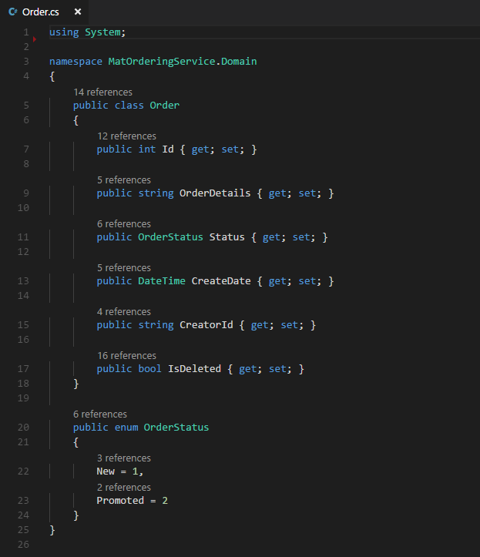
Add domain models

Slide 6
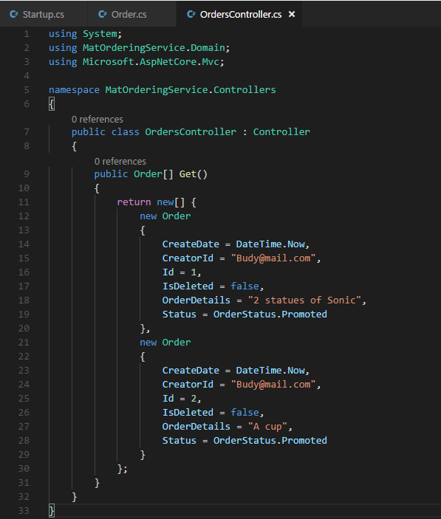
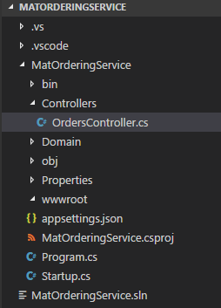
Add Orders Controller

Slide 7
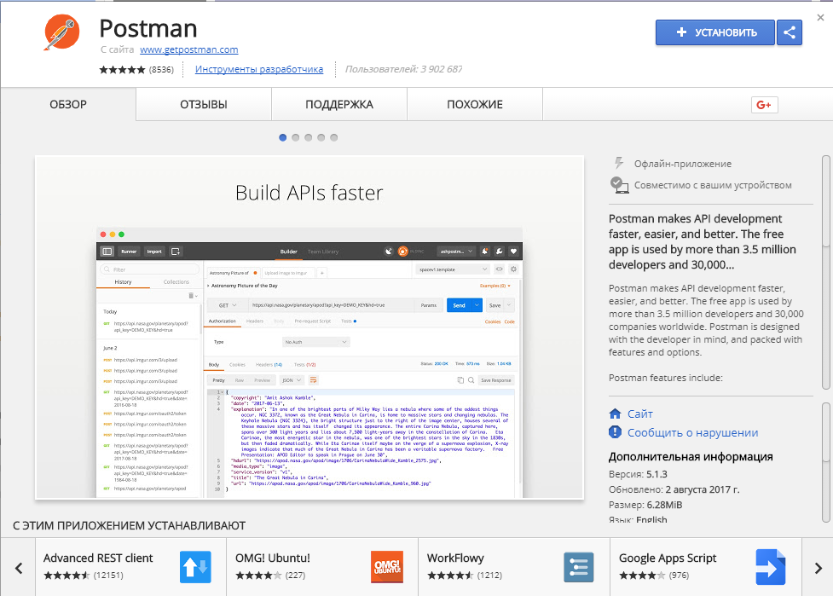
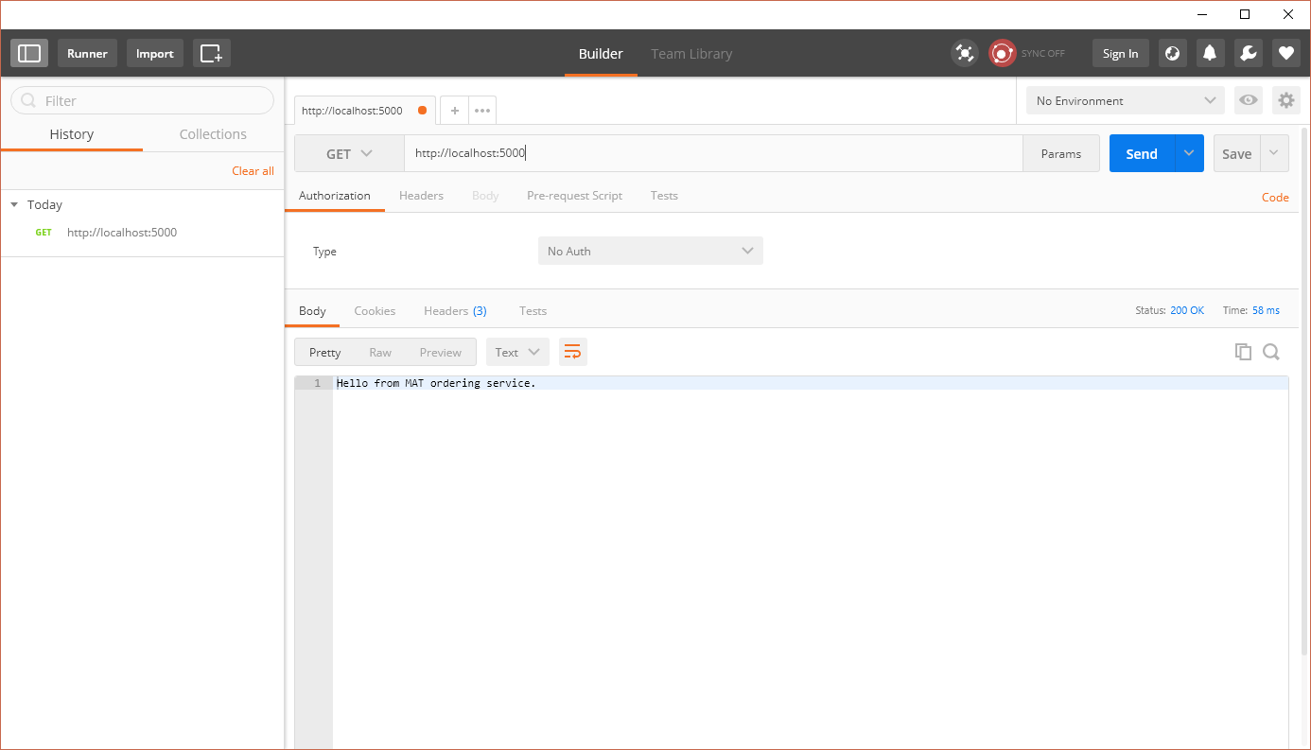
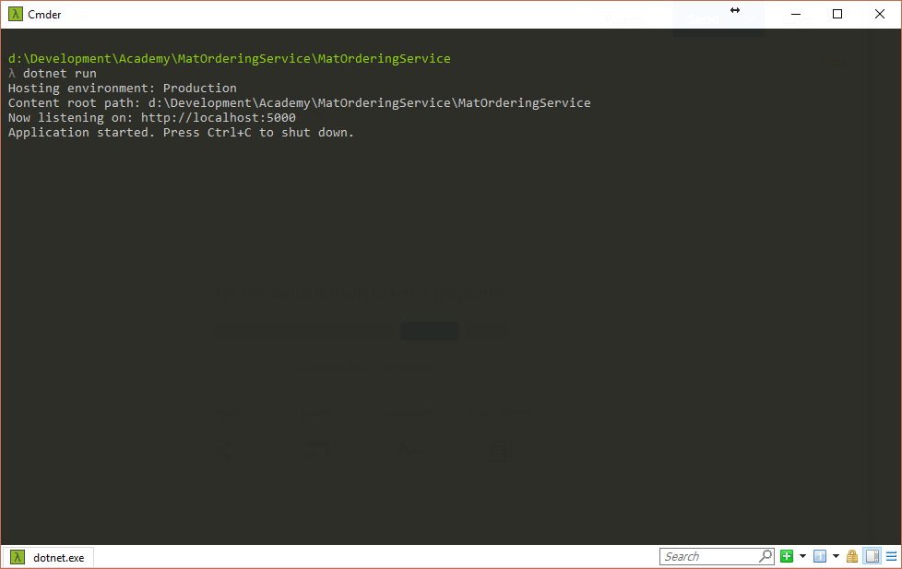
Setup Postman

Slide 8
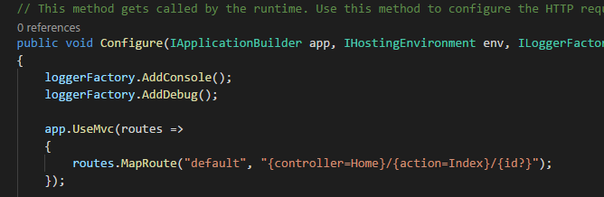
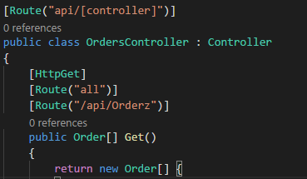
Routing
- configure MVC middleware with routing;
- attribute routing;

Slide 9
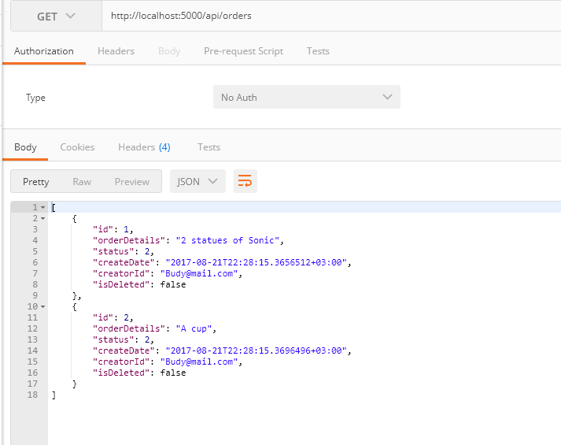
Getting Orders

Slide 10
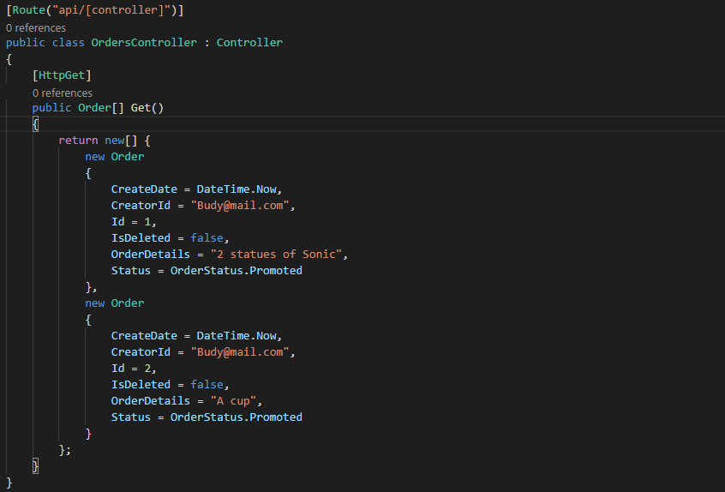
What’s next?

Slide 11
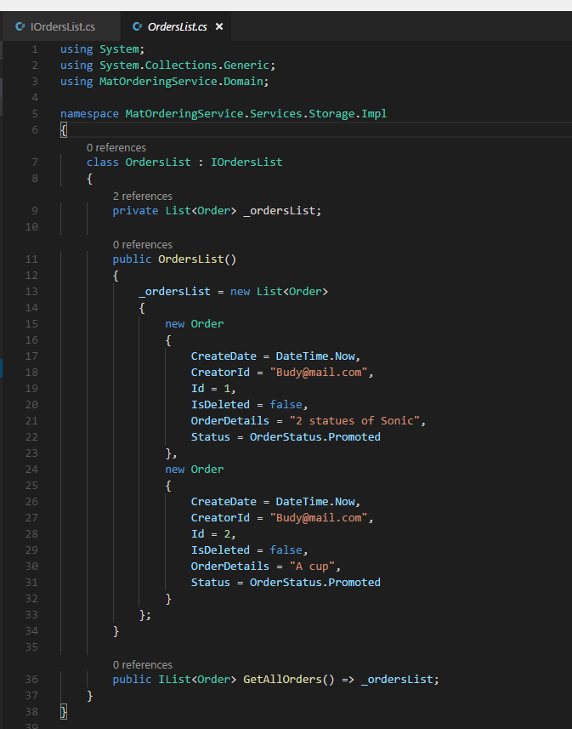
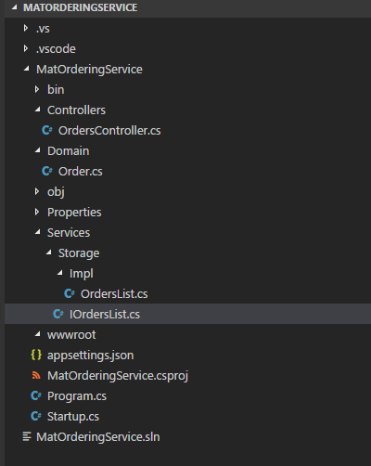
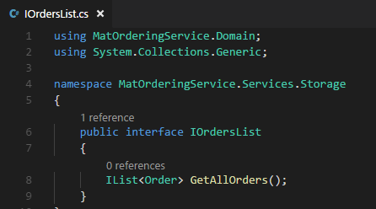
Orders List Service

Slide 12
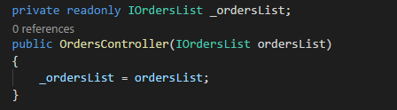
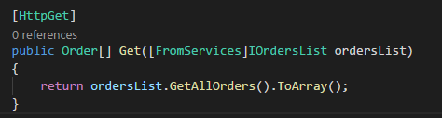
Dependency injection into controllers
Constructor Injection
Action Injection with FromServices

Slide 13
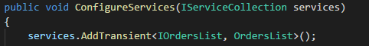
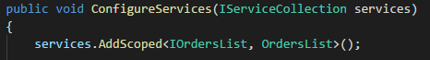
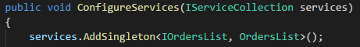
Registering Your Services
ASP.NET services can be configured with the following lifetimes:
Transient lifetime services are created each time they are requested.
Scoped lifetime services are created once per request.
Singleton lifetime services are created the first time they are requested and then every subsequent request will use the same instance.

Slide 14
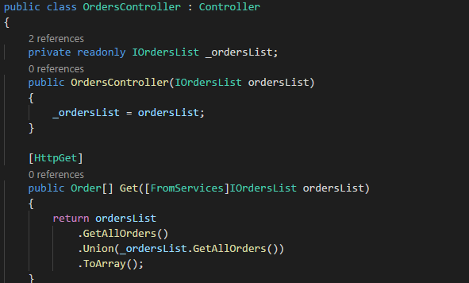
Checking Lifetimes

Slide 15
Model Binder Behavior
[FromHeader], [FromQuery], [FromRoute], [FromForm]: - позволяет указать конкретную часть запроса в качестве источника данных.
[FromServices]: - указывает, что данный параметр должен быть определен с помощью DI.
[FromBody]: - источником данных будет выступать тело запроса. Формат данных определяеться через content type запроса.
[ModelBinder]: - позволяет указать Custom Model Binder.

Slide 16
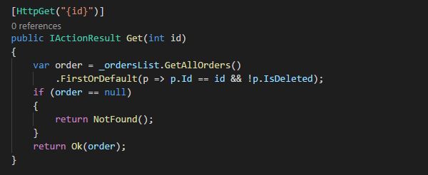
IActionResult and Status Codes

Slide 17
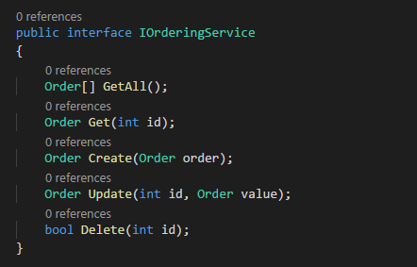
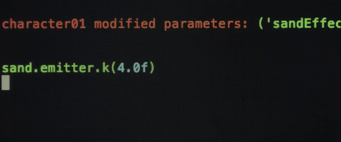
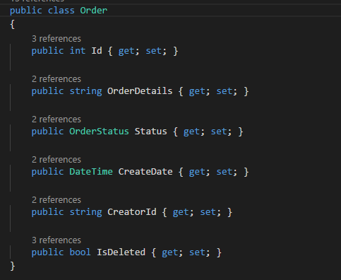
Time to work

Slide 18
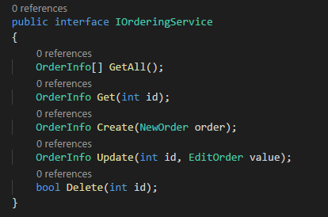
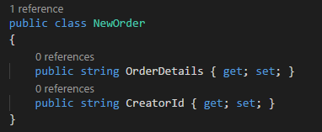
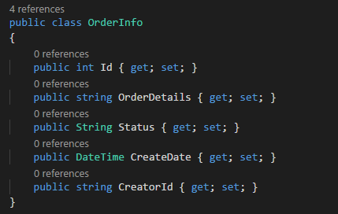
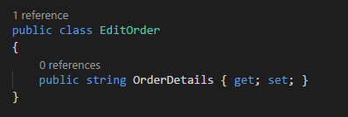
Practice: View Models

Slide 19
Practice: View Models

Slide 20
Validation & Model State
MVC framework выполняет валидацию входящих данных после выполнения Model Binding;
Встроенная MVC валидация настраивается с помощью атрибутов из System.ComponentModel.DataAnnotations (например: [EmailAddress], [Required], [Range], [StringLength], [RegularExpression]);
ModelState.IsValid - проверяет состояние валидации в методе контроллера;

Slide 21
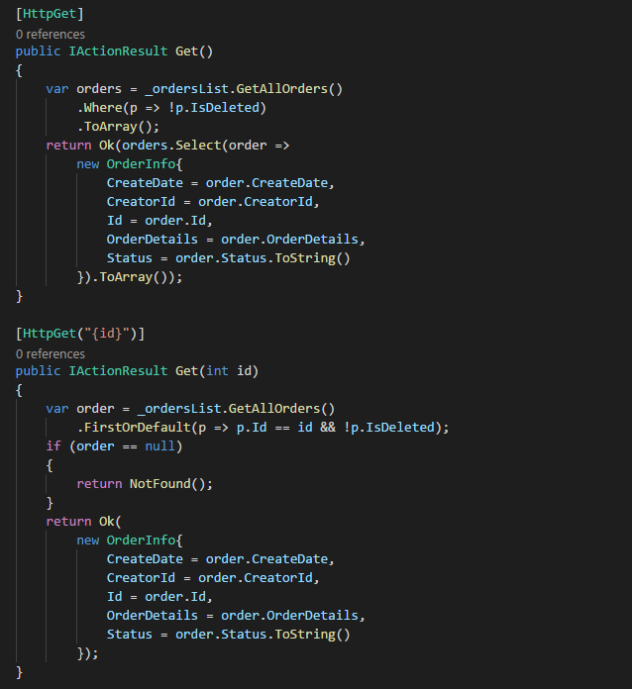
Mapping Models to ViewModels

Slide 22
AutoMaper: Setup
<ItemGroup>
<PackageReference Include="AutoMapper" Version="6.1.1" />
<PackageReference Include="AutoMapper.Extensions.Microsoft.DependencyInjection" Version="2.0.1" />
</ItemGroup>

Slide 23
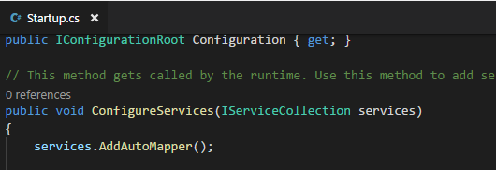
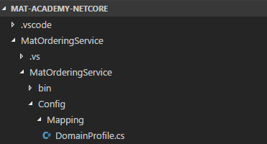
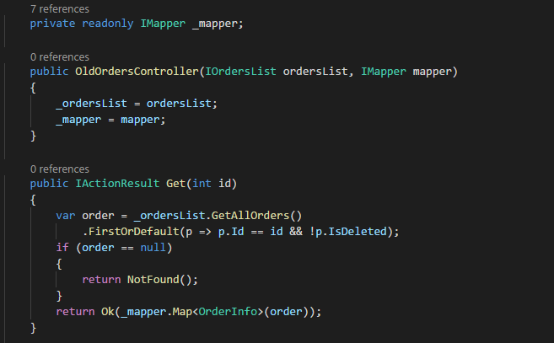
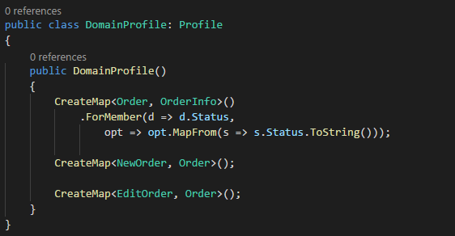
AutoMaper: Using

Slide 24
Links
https://www.microsoft.com/net/download/thank-you/aspnet-ebook
https://docs.microsoft.com/en-us/aspnet/web-api/overview/getting-started-with-aspnet-web-api/tutorial-your-first-web-api
https://metanit.com/sharp/aspnet5/23.1.php
https://habrahabr.ru/post/181988/

